Slide 1


ỦY BAN NHÂN DÂN QUẬN LONG BIÊN
TRƯỜNG MẦM NON ĐỨC GIANG
LĨNH VỰC PHÁT TRIỂN NHẬN THỨC
KHÁM PHÁ: TRANG PHỤC MÙA HÈ
LỨA TUỔI : 3 – 4 tuổi
Giáo viên: Đào Thị Hằng

Slide 2

Trẻ hát bài: Mùa hè đến

Slide 3

Trẻ về nhóm khám phá tranh
Nhóm 1: Khám phá trang phục bạn trai (Áo sơ mi, quần sooc)
Nhóm 2: Khám phá trang phục bạn trai (Áo cộc, quần đùi)
Nhóm 3: Khám phá trang phục bạn gái ( váy)
Nhóm 4: Khám phá trang phục bạn gái (Áo cộ, quần đùi)
Nhóm 5: Khám phá trang phục đi bơi

Slide 4
Nhóm trưởng của từng nhóm lên chia sẻ về bức tranh của nhóm mình

Slide 5
Cô tổng hợp ý kiến và chia sẻ kiến thức cho trẻ về kiểu dáng, chất liệu của trang phục

Slide 6

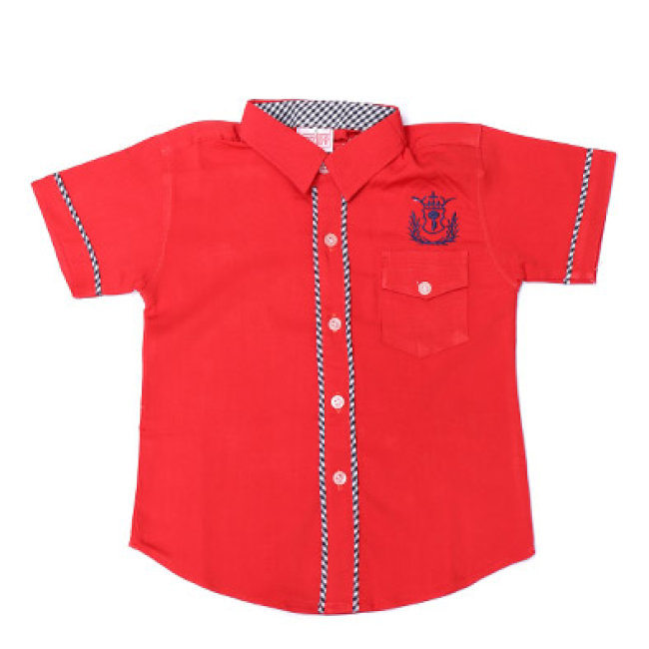
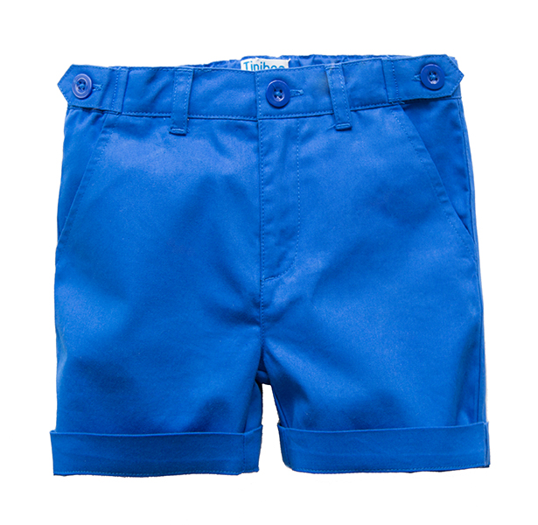

Slide 7
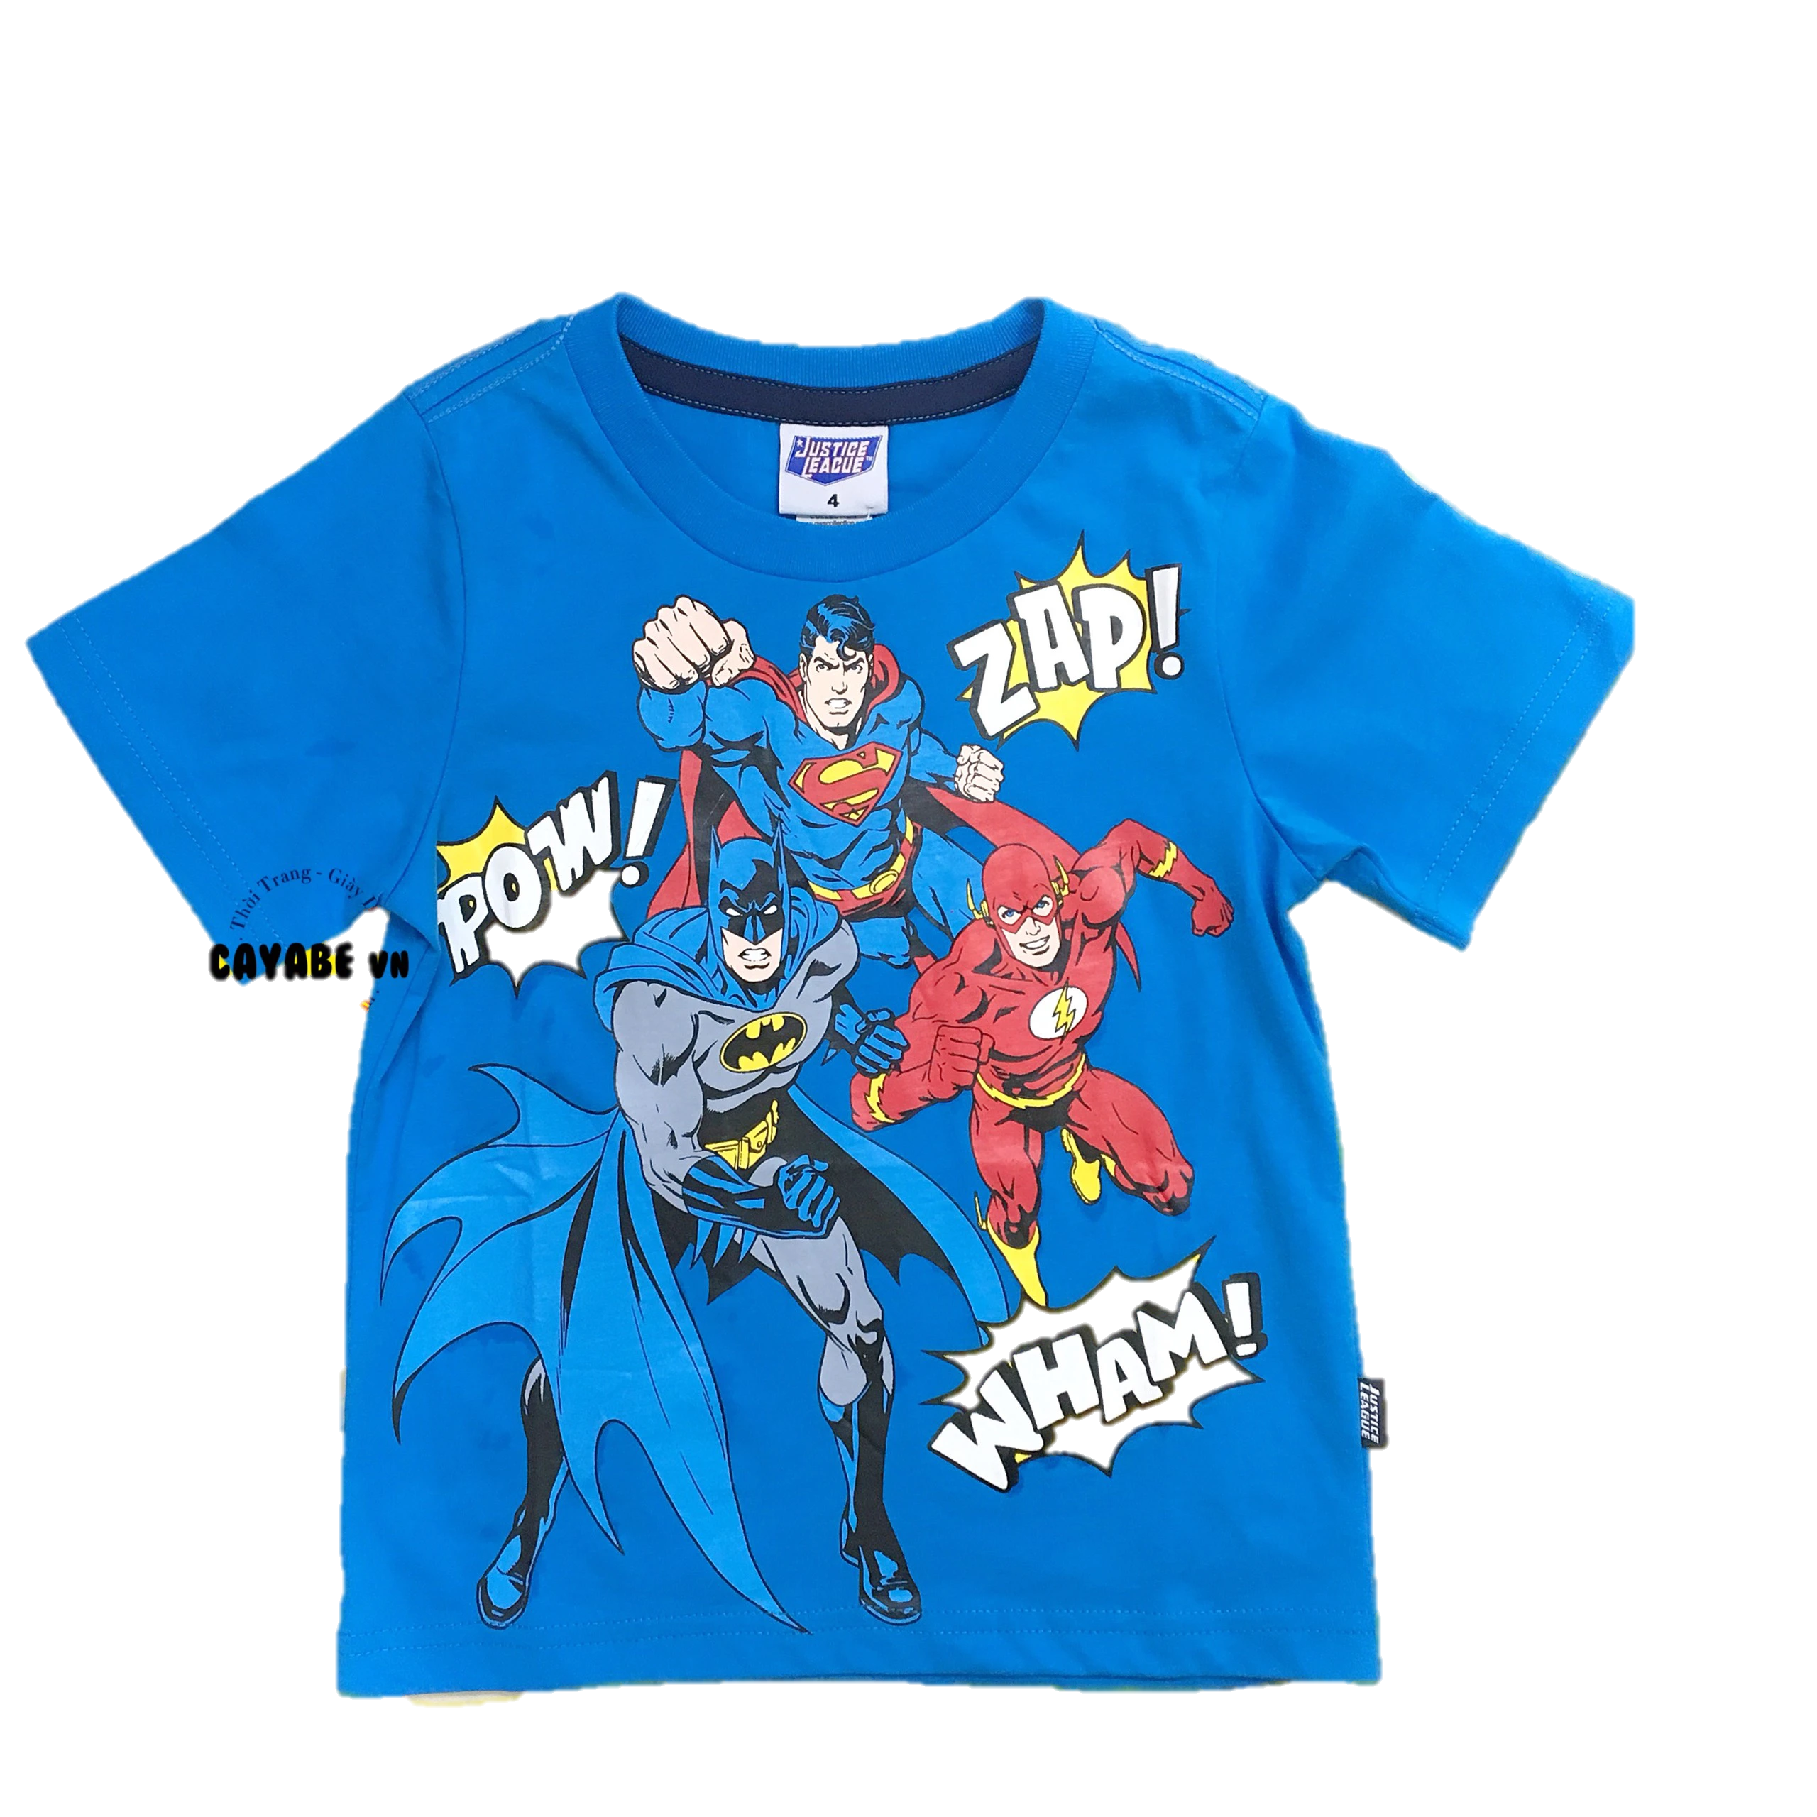
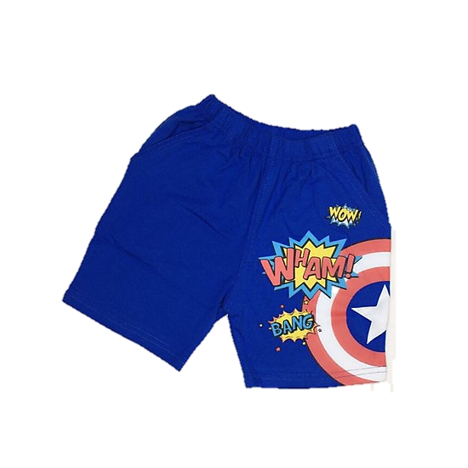

Slide 8
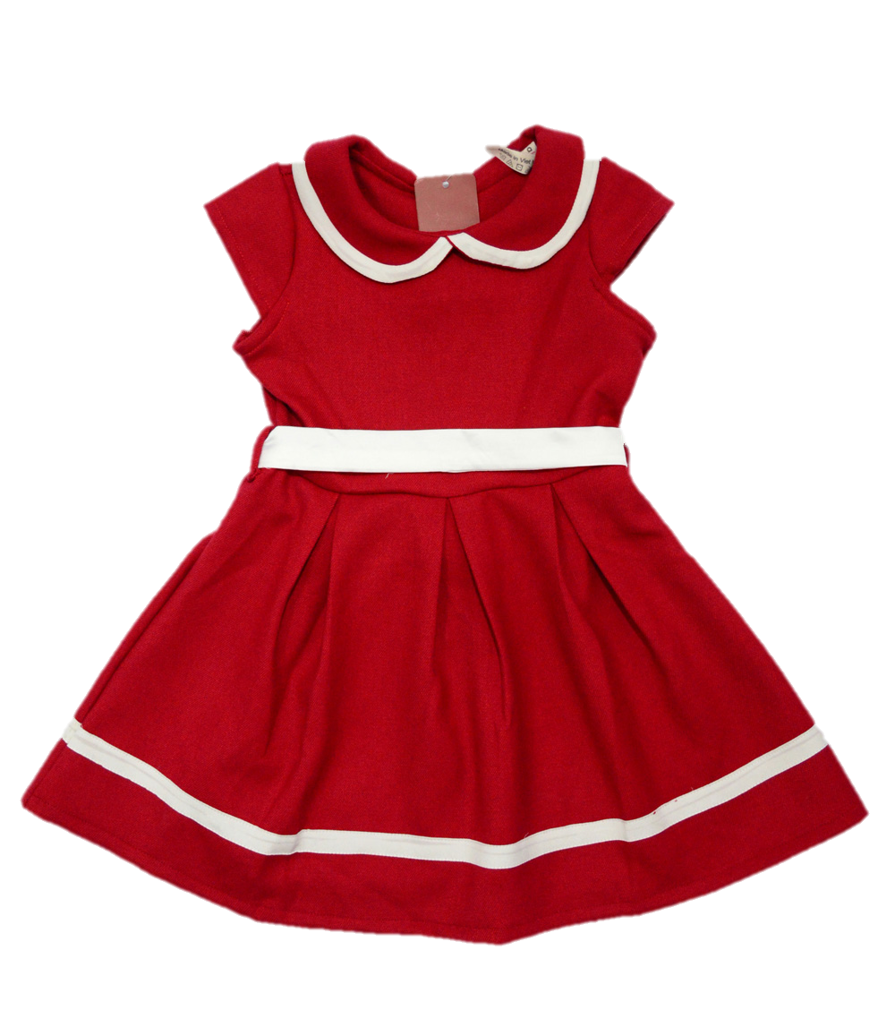
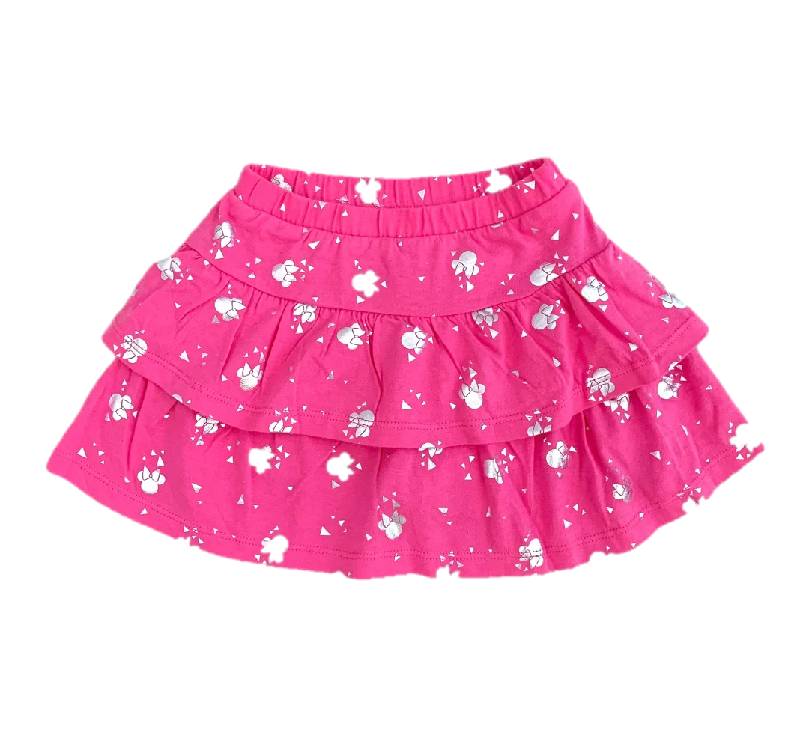

Slide 9
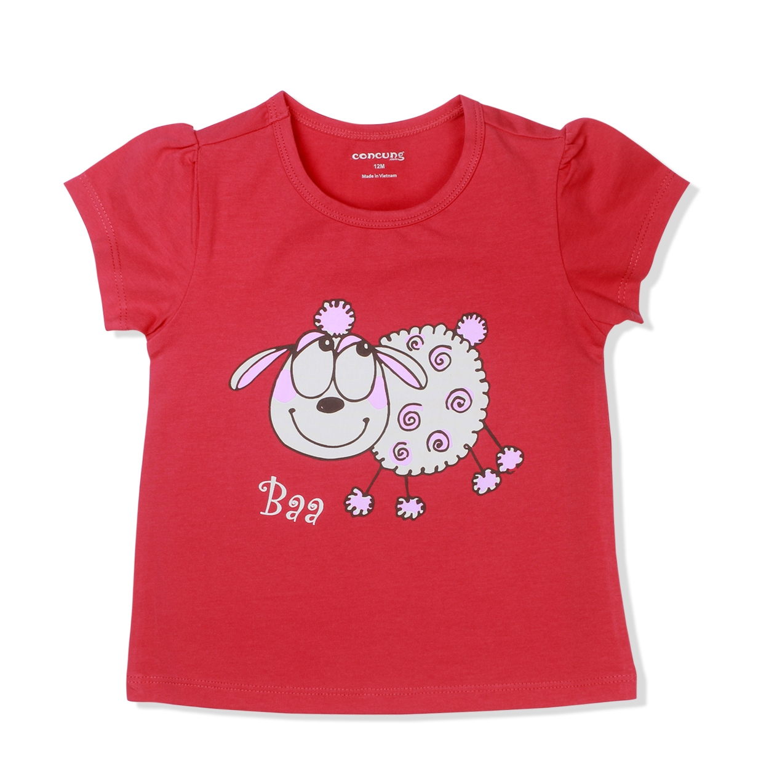
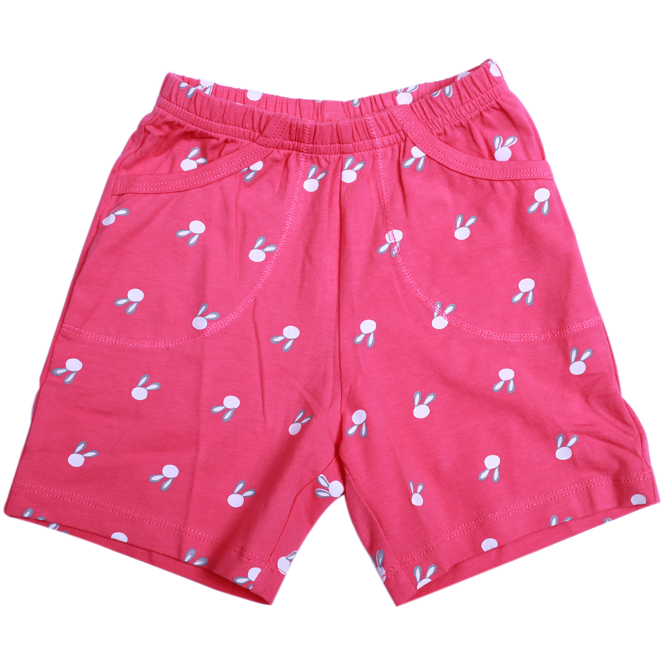

Slide 10
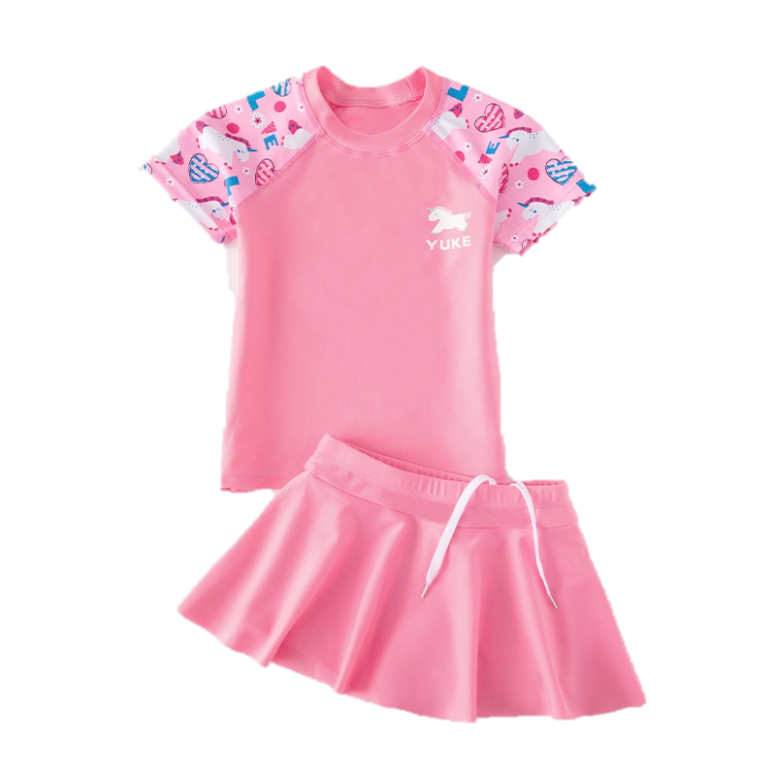
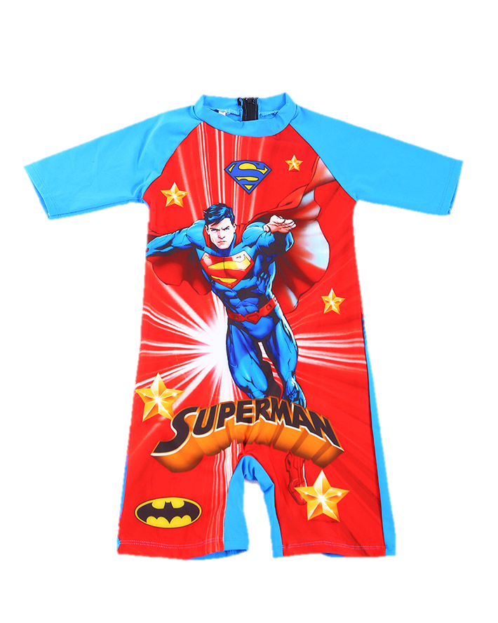

Slide 11

Cô chốt lại: Trang phục mùa hè thường làm hằng chất liệu bằng cotton mềm mỏng, nhẹ, mầu sắc tươi mát, mặc rất mát đấy.

Slide 12
Cô giới thiệu thêm 1 số loại trang phục mùa hè khác

Slide 13
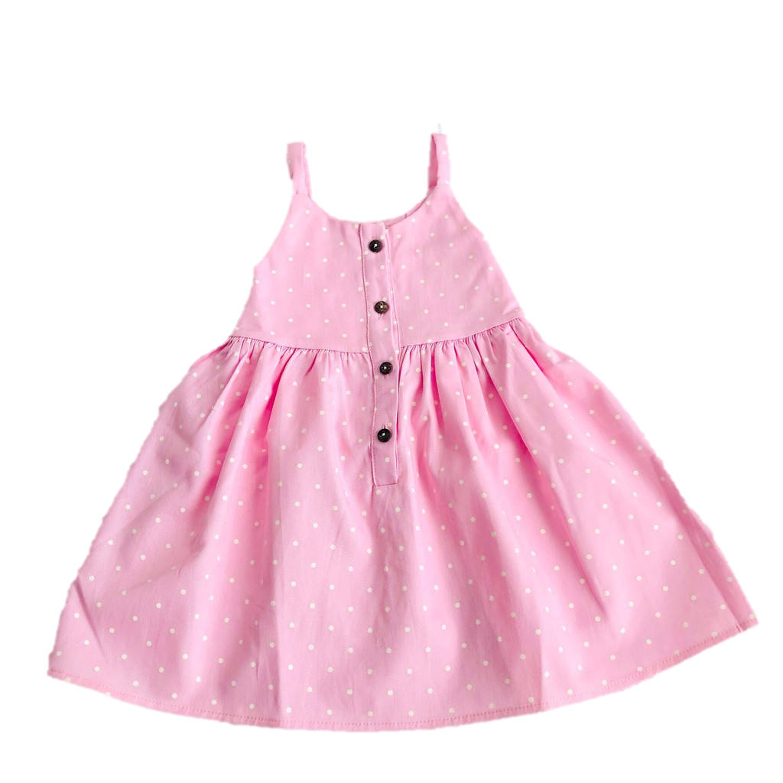
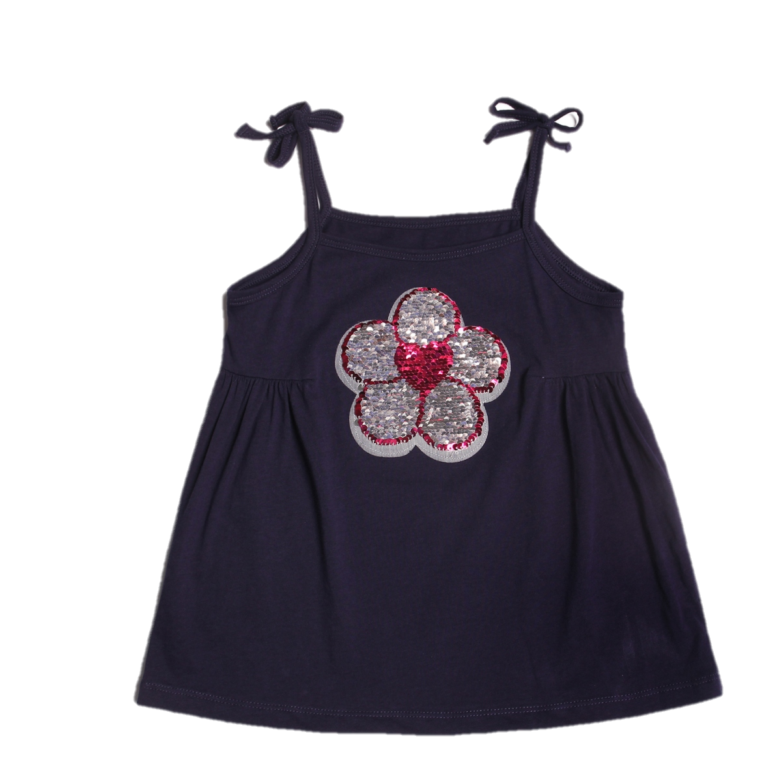
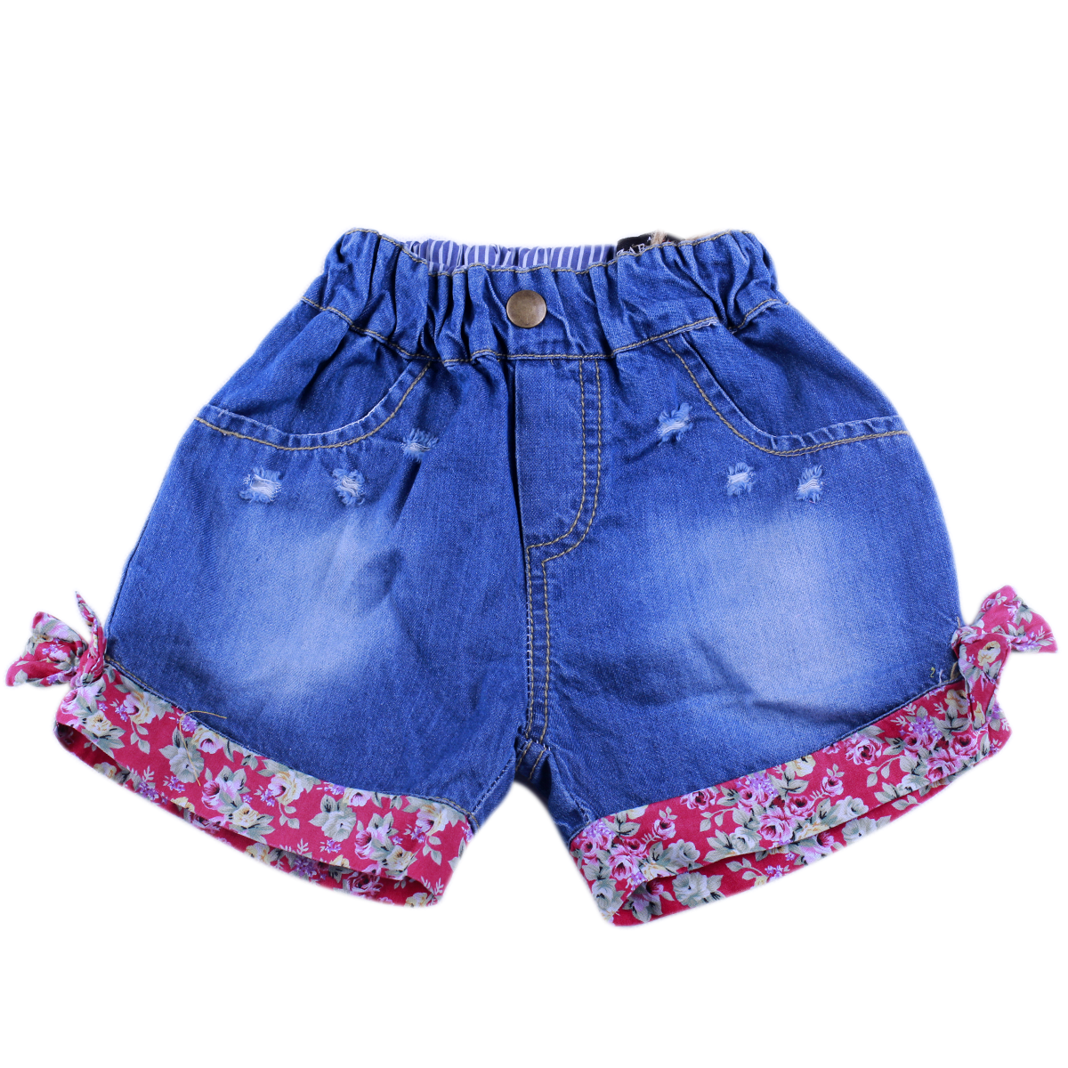

Slide 14
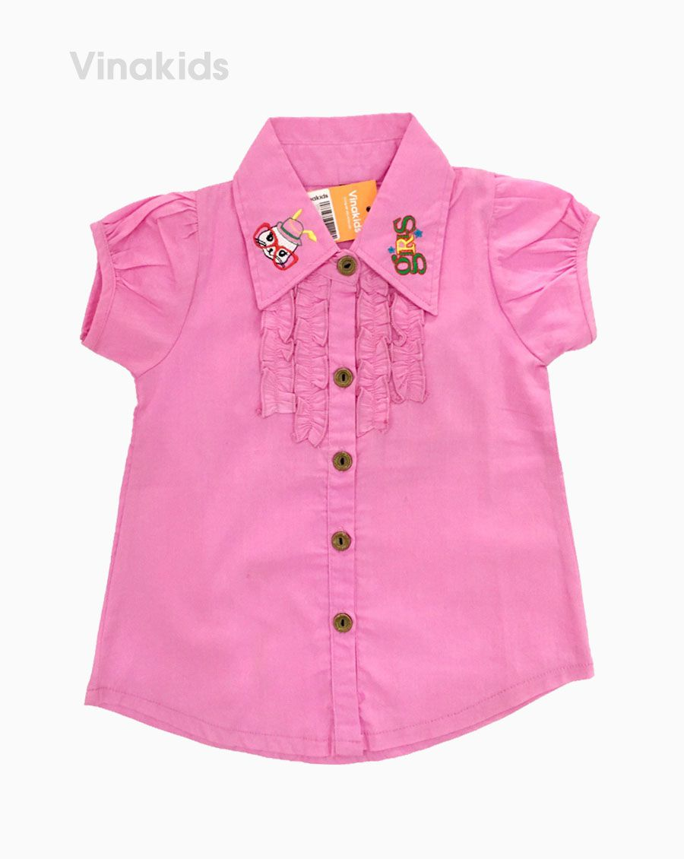
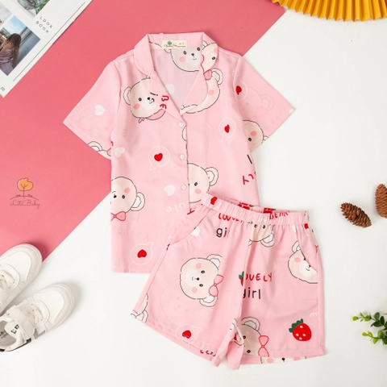
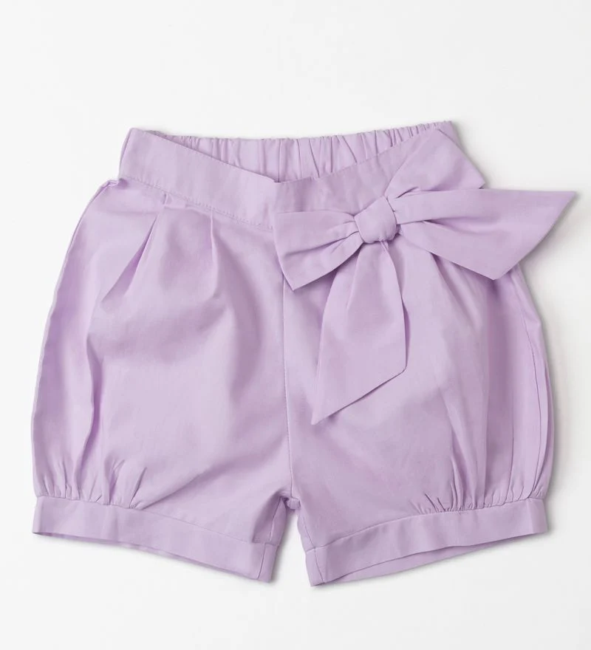

Slide 15
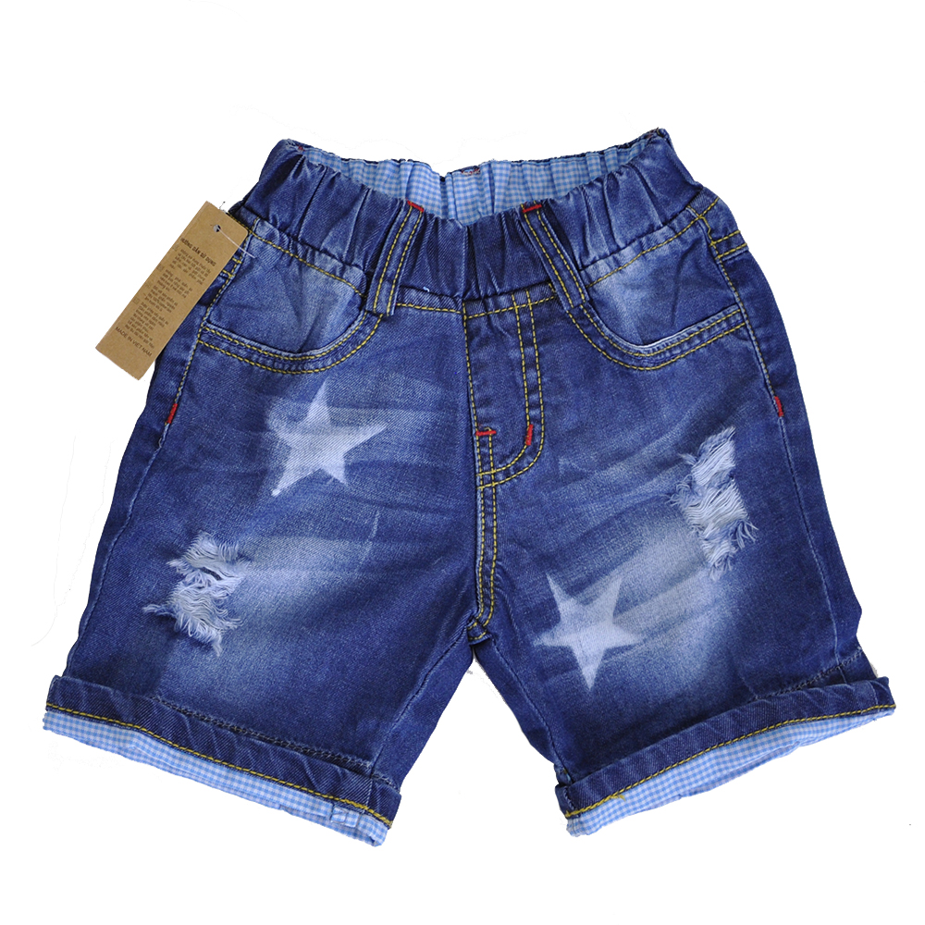
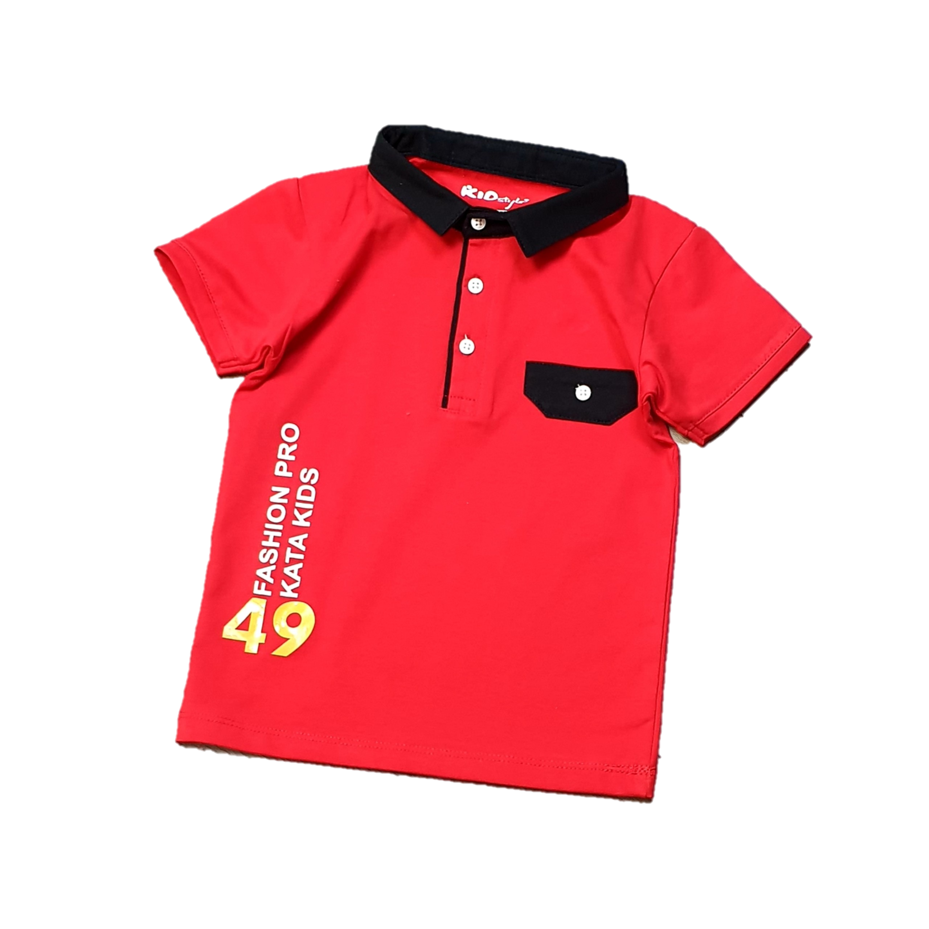
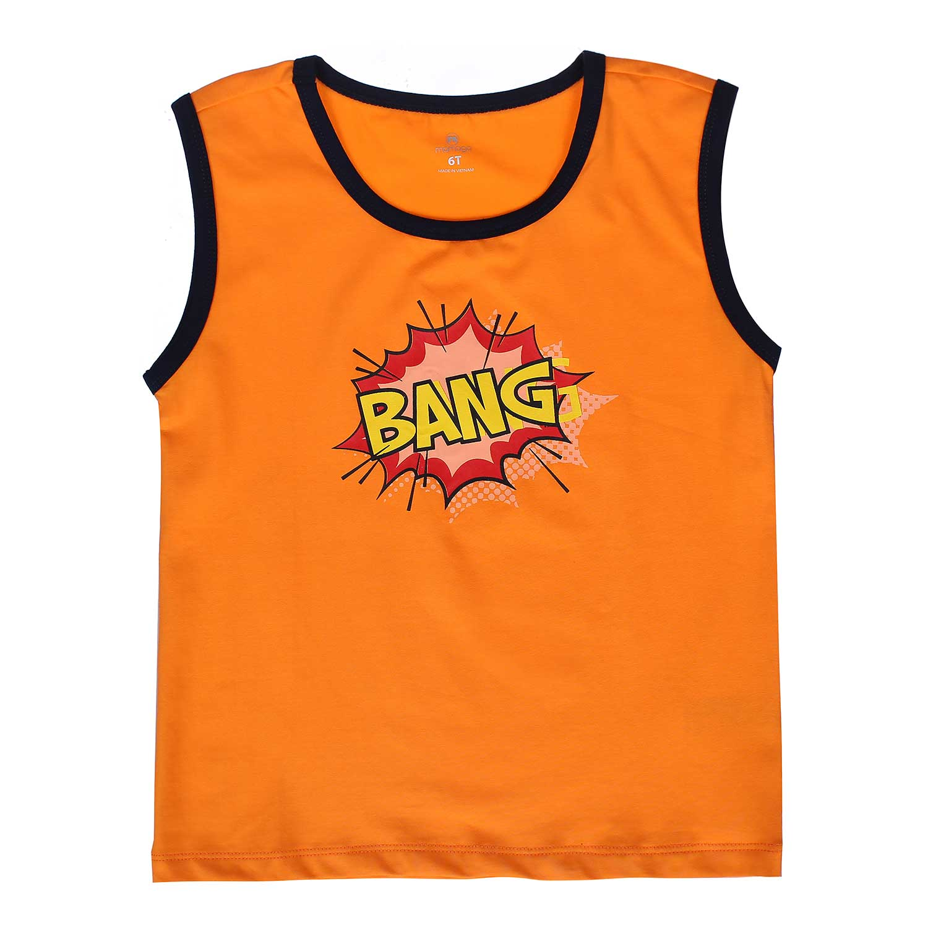

Slide 16
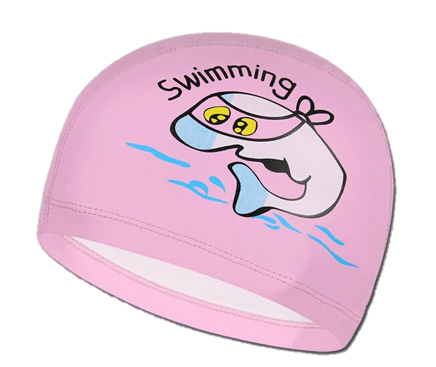
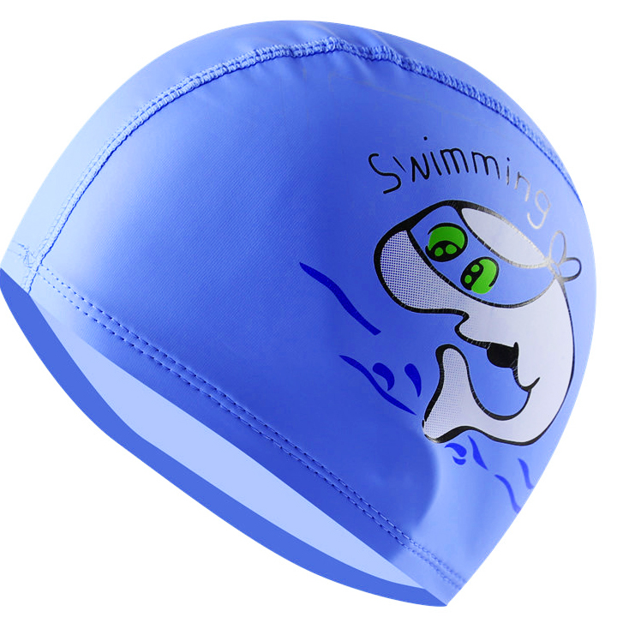
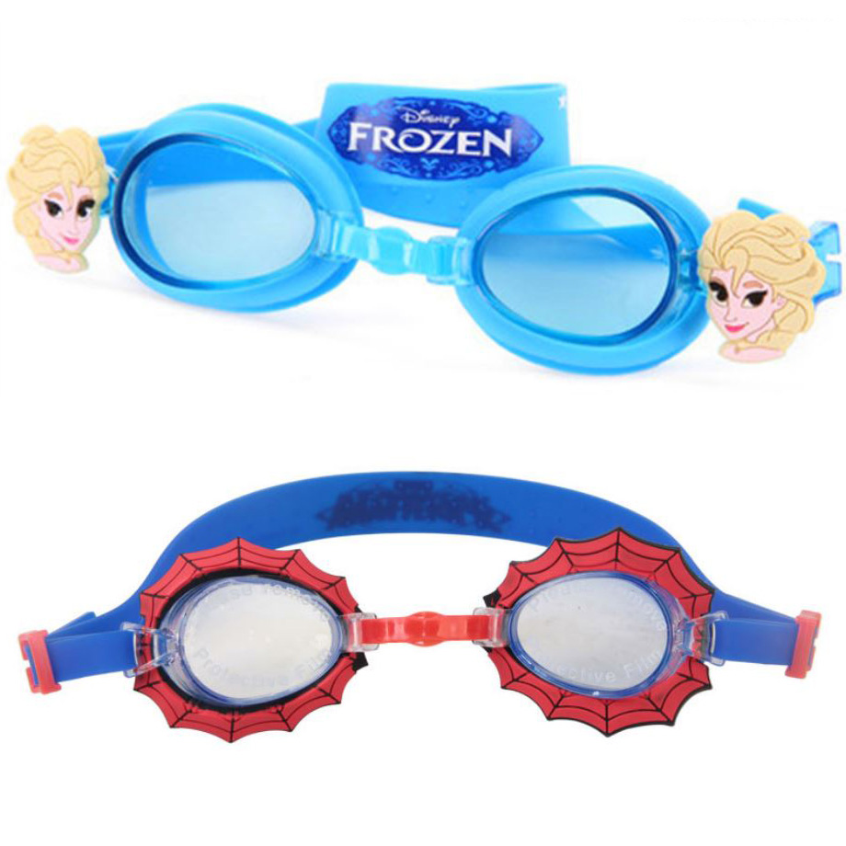
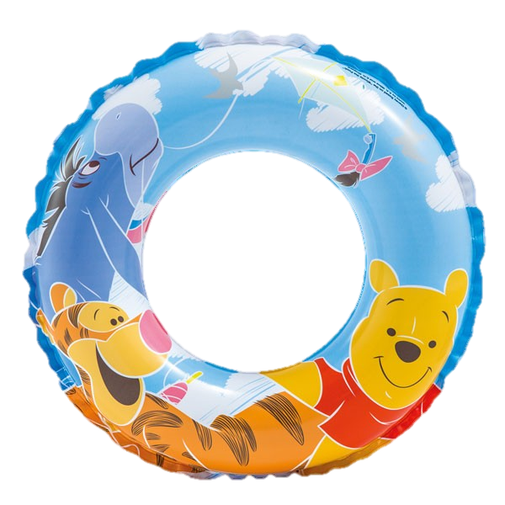

Slide 17
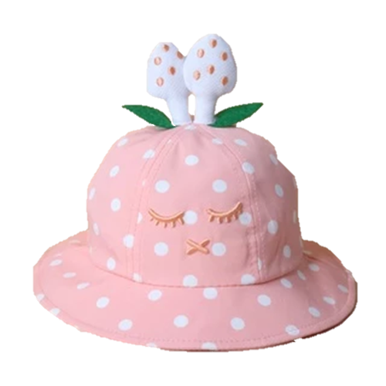
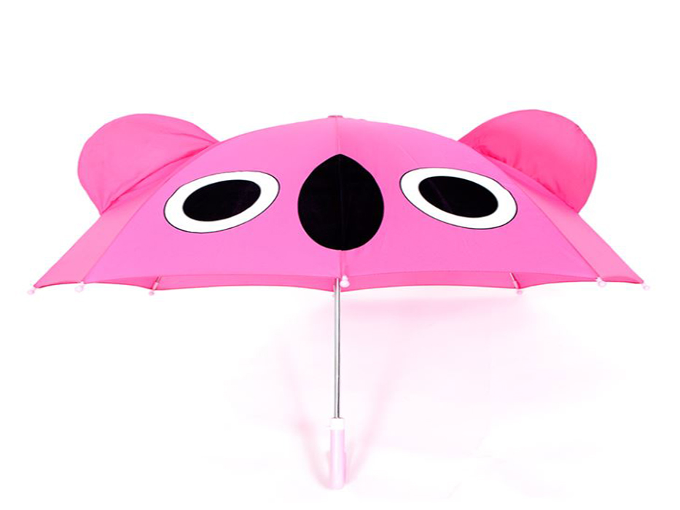
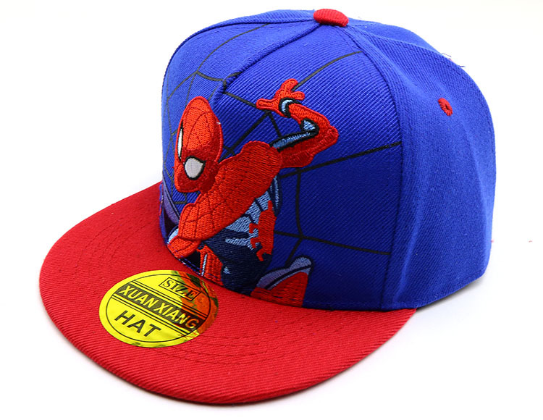

Slide 18

Giáo dục: Mùa hè thời tiết nóng bức, các con mặc quần áo cho phù hợp. Khi đi ra ngoài đường thì các con nhớ đội mũ nhé!

Slide 19
Trò chơi 1: Bé khéo tay
Bé nối và tô màu cho trang phục mùa hè

Slide 20

Trò chơi 2: Đội nào nhanh
Cách chơi: Chia trẻ thành 2 đội. Khia nào có nhạc thì 2 bạn đứng đầu hang chạy lên lấy đúng hình ảnh mà cô đã đặt ra yêu cầu cho đội mình. Sau đó dán lên trên bảng của đội mình. Kết đội nào lấy được nhiều và đúng yêu cầu của cô thì đội đó sẽ chiến thắng. Thời gian chơi là 1 bản nhạc.

Slide 21

Trẻ chơi trò chơi: Đội nào nhanh

Slide 22
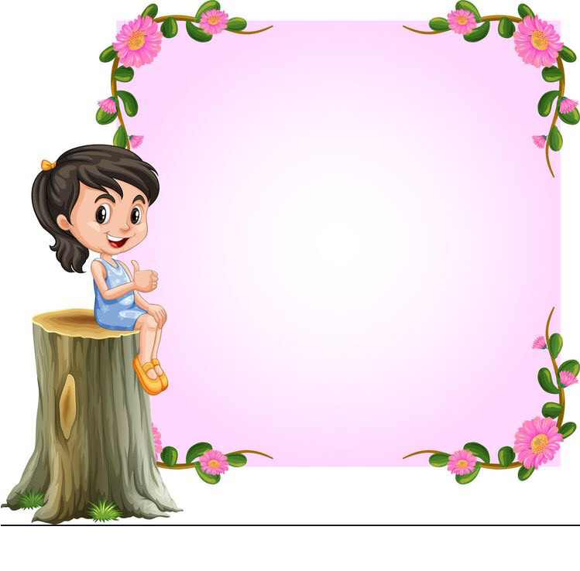
Chúc các bé chăm ngoan
học giỏi

